Slide 1
Geochemie exogenních procesů
4. Vazby, struktury a minerály na povrchu Země

Slide 2
Částice a vazby
Notes:
Bavili jsme se o atomech, jejich původu, izotopech, využití…
Atomy se vyskytují v chemických vazbách a minerálních strukturách a na ty se podíváme dnes.

Slide 3
Stavba atomu
Kladně nabitá jádra
Hmotnost atomu
Záporně nabité elektrony
Objem atomu
Elektronový orbital
"Helium atom QM" by User:Yzmo - Own work. Licensed under CC BY-SA 3.0 via Wikimedia Commons - https://commons.wikimedia.org/wiki/File:Helium_atom_QM.svg#/media/File:Helium_atom_QM.svg

Slide 4
Elektronová hustota
Molekula NaCl
Převzato z Gill (2015)

Slide 5
Orbitaly
Předpokládáme, že každý elektron se v atomu pohybuje v určité oblasti blízko jádra = atomový orbital.
Oblast, kde se vyskytuje s pravděpodobností 95 %.
Každý orbital může obsahovat až 2 elektrony.
Orbitaly se liší ve tvaru a symetrii, což ovlivňuje i chemické vazby a struktury.
Protože je elektron zároveň i částice, jeho stav (a tím i orbital) popisuje jednoelektronová vlnová funkce.
By Inigo.quilez - Own work, CC BY-SA 3.0, https://commons.wikimedia.org/w/index.php?curid=32782753
Notes:
Elektronový orbital je teoreticky nekonečný – není nulová pravděpodobnost výskytu elektronů (jen blížící se nule).

Slide 6
Kvantová čísla
Charakterizují vlnovou funkci elektronu a tím orbital, ve kterém se nachází. Udávají energii, moment hybnosti, složku momentu hybnosti elektronů.
Hlavní kvantové číslo n
Hodnoty 1, 2, 3, 4, 5…
Vedlejší kvantové číslo l
Hodnoty n-1, tj. 0, 1, 2…
Přiřazují se jim písmena (0=s, 1=p, 2=d, 3=f)
Magnetické kvantové číslo m
Rozmezí –l až +l
Spinové kvantové číslo
Hodnoty +1/2 a -1/2

Slide 7
Energie slupek
Elektrony ve stavech se stejným hlavním kvantovým číslem n tvoří elektronovou slupku (vrstvu) – např. 2s a 2p.
Elektrony se stejným hlavním a stejným vedlejším číslem tvoří podslupku (hladinu, např. 3p) a elektrony jedné podslupky mají stejnou energii.
Energie roste s n a v rámci vrstvy s rostoucím l.

Slide 8
Velikosti
Velikosti stavebních částic minerálů
U neutrálních atomů závisí poloměr na atomovém čísle, tedy na počtu elektronů v elektronovém obalu atomu.
U nabitých částic – iontů – závisí na jejich náboji.

Slide 9
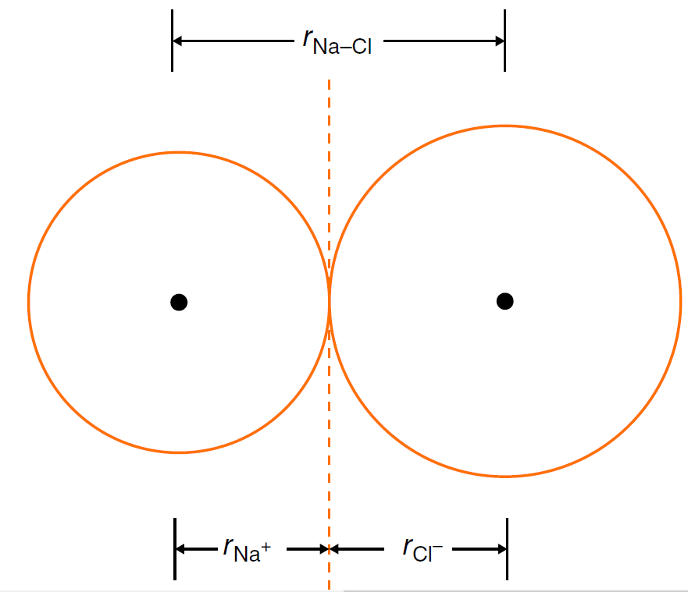
Převzato z Gill (2015)

Slide 10
Vazby
Známe dva typy sil působících ve vazbách – jedná se pravděpodobně o dva způsoby popisu vazebných situací stejného původu. Tj. v pozadí je pravděpodobně jeden sjednocující mechanismus.
Vazba vzniká, pokud energie vzniklé částice je nižší než celková energie reaktantů (celkový pokles G a nárůst S).
Několik typů vazeb
kovalentní, iontová, koordinačně-kovalentní, kovová, Van der Waalsova, vodíková – ve strukturách minerálů se většinou setkáváme s jejich kombinacemi.
Iontová vazba – mezi atomy s velkým rozdílem elektronegativit.
Kovalentní vazba – mezi atomy s malým rozdílem elektronegativit.

Slide 11
Iontový model chemických vazeb

Slide 12
Iontové krystaly
Předpokládáme, že ionty jsou kulově symetrické částice
Vnitřní struktura iontových krystalů je pak dána skládáním kulových částic ve třech rozměrech
Platí tři pravidla vedoucí k maximální stabilizaci:
Ionty se musí kombinovat v poměrech vedoucích k elektricky neutrálnímu krystalu.
Čím blíže má vzdálenost sousedících jader opačně nabitých iontů k rovnovážné vzdálenosti s nejnižší energií, tím stabilnější uspořádání (příliš daleko se nepřitahují a příliš blízko se odpuzují).
Každý iont by měl být obklopen co nejvíce opačně nabitými ionty – koordinační číslo.
Rozhodující vliv velikosti a náboje stavebních částic – iontový potenciál (poměr náboje ku velikosti).

Slide 13
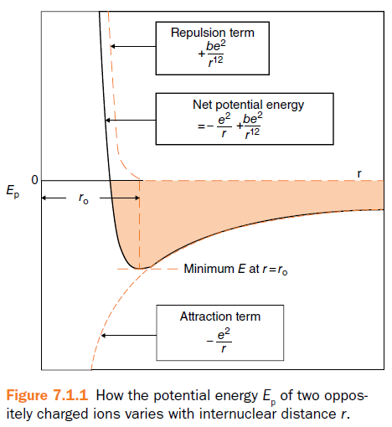
Energie uspořádání
e … rozdíl v nábojích
r … vzdálenost mezi jádry iontů
Celková potenciální energie E_{p} uspořádání je suma
Přitažlivých sil mezi ionty s opačným nábojem (záporné členy)
Odpudivých sil mezi ionty se stejným nábojem (kladné členy)
Převzato z Gill (2015)

Slide 14
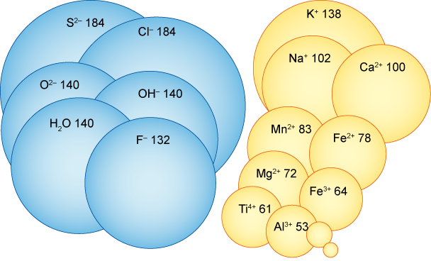
Velikosti
Čím vyšší kladný náboj, tím jsou ionty menší
- výrazné přitahování kladným nábojem jádra.
Čím vyšší záporný náboj, tím jsou ionty větší
- vzájemné odpuzování elektronů.

Slide 15
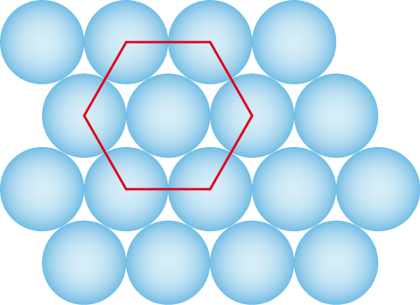
Uspořádání
Při skládání kulových částic o stejné velikosti je nejtěsnějším uspořádáním stoh pravidelných vrstev.
Každá vrstva má hexagonální symetrii.
Další vrstva je umístěna na ni s každou částicí umístěnou do ďolíku mezi třemi částicemi v nižší vrstvě

Slide 16
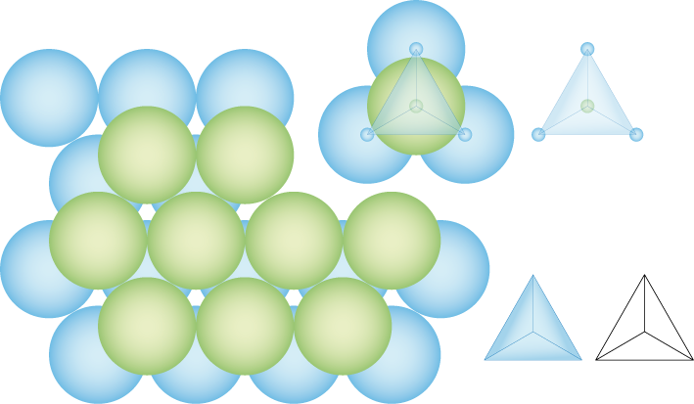
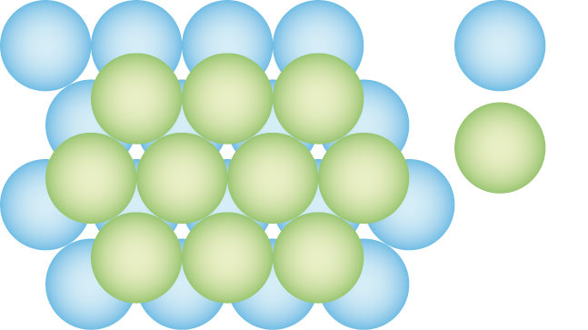
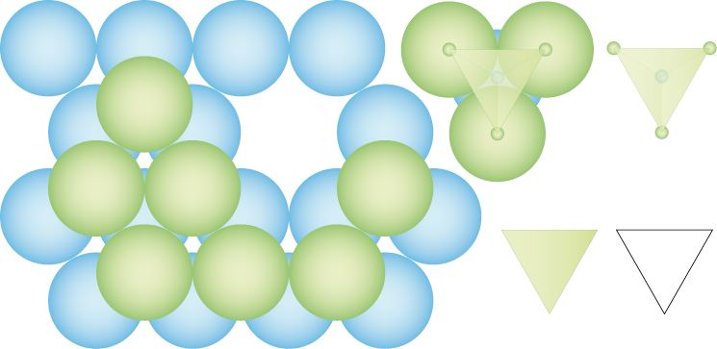
Uspořádání – 2 vrstvy

Slide 17
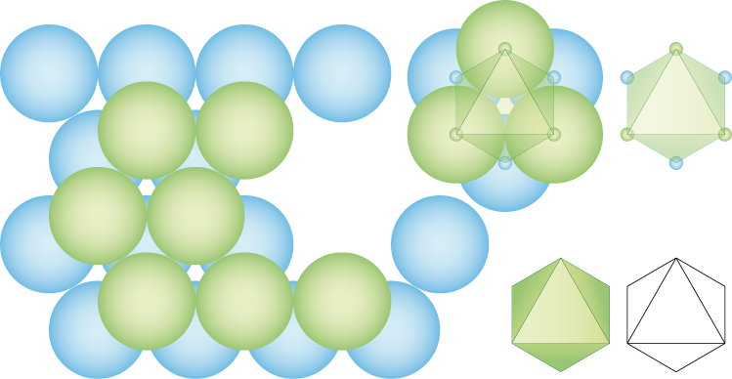
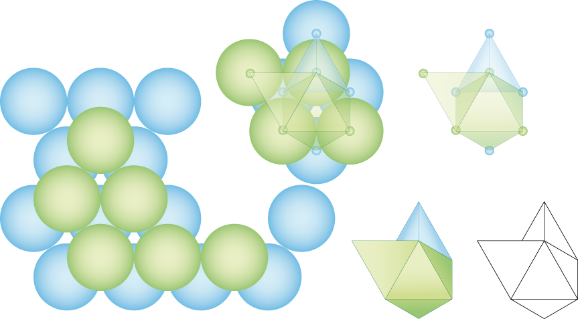
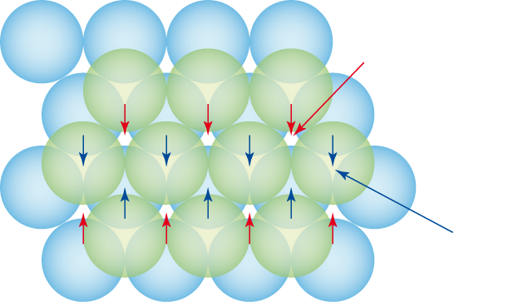
Uspořádání – 2 vrstvy

Slide 18
Uspořádání – 3 vrstvy

Slide 19
Uspořádání – 3 vrstvy

Slide 20
Uspořádání
poměr r_{kat}/r_{O2} | koordinační číslo | koord. polyedr
1 | 12 | středy hran krychle
0,73 – 1 | 8 | hexaedr
0,41 –0,73 | 6 | oktaedr
0,22 – 0,41 | 4 | tetraedr
0,15 – 0,22 | 3 | uprostřed trojúhelníka
Oba typy dutin jsou významně větší než prostory mezi částicemi v jedné vrstvě.
Ve většině krystalů jsou v těchto dutinách kationty.
C⁴⁺ vždy obsazuje mezery mezi třemi kyslíky (karbonáty)
Si⁴⁺ obsazuje pozice v tetraedrických dutinách (může být zastoupen také Al³⁺ – alumosilikáty, výjimečně Ti⁴⁺ – pyroxeny, amfiboly)
další ionty (Fe³⁺, Mg²⁺, Fe²⁺, Mn²⁺, Ca²⁺, Na⁺) obsazují oktaedrické dutiny v nejtěsnějším uspořádání kyslíků, přičemž se ve strukturách dobře zastupují (obsazují strukturně stejné pozice): Fe³⁺–Mg²⁺–Fe²⁺–Mn²⁺, Ca²⁺–Na⁺
K⁺ obsazuje pozice kyslíků, stejně jako skupiny OH–

Slide 21
Iontová substituce
Ionty jednoho prvku mohou běžně nahrazovat ionty jiného prvku, pokud se jejich velikost liší o méně než cca. 15 %.
Pokud se náboj iontů liší o 1, mohou se běžně zastupovat je-li zachovaná elektroneutralita krystalu. Při větším rozdílu nábojů dochází k substituci v mnohem menším rozsahu.
Pokud mohou pozici obsadit dva různé ionty, iont s vyšším iontovým potenciálem tvoří silnější vazbu s okolními ionty.
Vzájemná substituce podobných iontů může být omezena odlišnou elektronegativitou a tvorbou vazeb rozdílné iontové povahy.

Slide 22
Kovalentní vazby

Slide 23
Elektron
Kovalentní vazba vzniká výměnou/sdílením elektronů mezi atomy.
Proto můžeme rozdělit elektrony na dvě hlavní skupiny:
Valenční elektrony – představují elektrony dostupné pro interakce mezi atomy a
vnitřní elektrony – příliš pevně vázány k jádru, aby mohly vstupovat to vazeb (blíž k jádru, hlouběji ve struktuře).
Rozdělení je založeno na energetické úrovni elektronů.

Slide 24
Kovalentní vazba
Princip sdílení nepárových elektronů mezi sousedními atomy.
Pokud se orbitaly překryjí, vznikne molekulární orbital.
Sdílené orbitaly mají nižší celkovou energii než každý zvlášť
Vazby pevnější, směrové
Malé stabilní molekuly (O₂, H₂O, CH₄…)

Slide 25
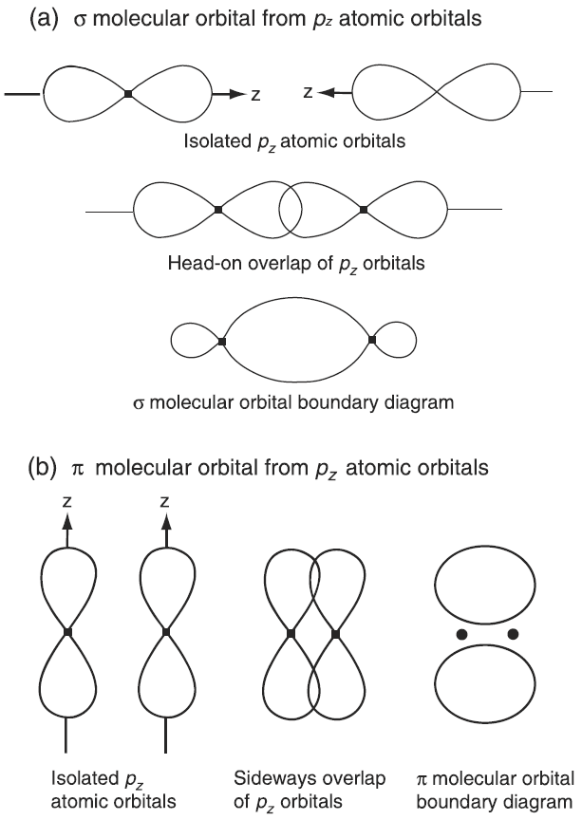
Vazby σ a π
Orbital σ je souměrný podle spojnice jader vázaných atomů.
Velká hustota elektronů mezi jádry
Jednoduchá vazba
Osy orbitalů jsou rovnoběžné a leží nad a pod spojnicí jader (uzlová rovina)
Elektrony nad uzlovou rovinou
Dvojná vazba
Převzato z Misra (2012)

Slide 26
Koordinační vazba
Vazba mezi donorem a akceptorem:
Donor má elektronový pár.
Akceptor má prázdný orbital.
Překryvem vznikají komplexní sloučeniny.
Centrální atom (často přechodný kov – akceptor) a kolem něj několik ligandů (donoři).
Komplexy jsou důležité pro mobilitu kovů v životním prostředí.

Slide 27
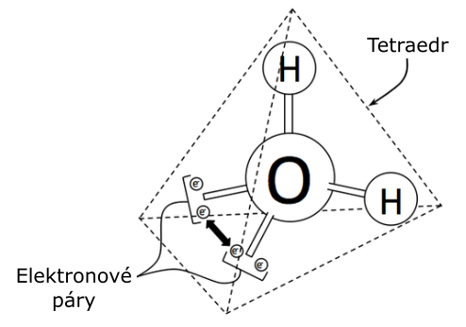
Kovalentní krystaly
Struktura dána tvarem vazeb (hybridizace orbitalů).
V diamantu každý uhlík vázán se 4 dalšími do mřížky z tetraedrů.
Pevné vazby, pevné materiály
Upraveno z obrázku By Thebiologyprimer - Own work, CC0, https://commons.wikimedia.org/w/index.php?curid=32361523
Nepravidelný tvar molekuly vody
Volné elektronové páry v molekule vody způsobují deformaci tvaru – molekula není lineární H-O-H, elektronové páry a vodíky se snaží umístit do vrcholů tetraedru. Výsledkem je částečně deformovaný (všechny úhly nejsou stejné) tetraedr.

Slide 28
Vazby v minerálech

Slide 29
Neideální vazby
Většina sloučenin spadá vazbou mezi extrémy iontové a kovalentní vazby.
Reálné vazby se liší od ideálních modelů.
V každé iontové vazbě dochází k vychýlení výskytu elektronu vlivem elektrostatické síly.
Čím menší kationt, tím blíže je aniontu a tím větší vliv (Si⁴⁺ vs K⁺).
Vliv velikosti náboje kationtu.
Rozdíl v elektronegativitě způsobuje, že jeden atom si vazebné elektrony kovalentní vazby přitahuje více.
Polarizace vazby – vykazuje pak určitý stupeň „iontovosti“.

Slide 30
Charakter vazeb
Povaha vazeb je spojitá a iontové a kovalentní vazby představují extrémy.
Korelace mezi iontovým charakterem vazby a rozdílem elektronegativit atomů podle Paulinga.
Vyznačeny jsou geologicky významné vazby.
Převzato z Gill (2015)

Slide 31
Kyslíkaté sloučeniny
Karbonáty, fosfáty, dusičnany…
Iontová vazba mezi aniontem a kationtem (např. Ca²⁺ a CO₃²⁻).
Kovalentní vazby v aniontu (v karbonátech mezi uhlíkem a kyslíky).

Slide 32
Silikátové krystaly
Velmi velká skupina, která si zaslouží svou vlastní kapitolu

Slide 33
Silikátové vazby
Vazba Si-O má iontový charakter cca 50 % a vykazuje tak zhruba stejně intenzivní iontový a kovalentní charakter.
V reálné stavbě silikátů připadá na kationt Si zhruba poloviční náboj (Si²⁺).
Kovalentní povaha vazby umožňuje strukturní pevnost silikátových řetězců a struktur.
Křemíky určují stavbu silikátových struktur.
Ostatní vazby v silikátových minerálech jsou iontovějšího chrakteru (Al-O, Mg-O, Na-O, Ca-O, K-O) – jejich strukturu dobře popisuje iontový model.
Ionty omezují vzájemné uspořádání Si-O struktur v minerálu.
Hliník díky své velikosti může vstupovat do oktaedrických i tetraedrických poloh.

Slide 34
Polymerizace
Tetraedry SiO₄ mezi sebou sdílejí kyslíky.
Dochází k vzniku polymerové struktury s řetězci.
-Si-O-Si-O-Si-O-
Zatímco v olivínu není křemíky sdílen žádný kyslík, v křemeni jsou sdíleny všechny kyslíky.
Velká strukturní diverzita silikátových minerálů.

Slide 35
Uspořádání
skupi- na | obecný vzorec* | valence O | Si vyvazuje | kat. vyváz. | poměr | minerál | vzorec
 | SiO₂ | 4 | 4 | 0 | 4:0 | křemen | SiO₂
tekto- | M^{I}Si₃AlO₈ | 16 | 12 | 4 | 3:1 | albit | NaSi₃AlO₈
fylo- | M₃Si₄O₁₀(OH)₂ | 22 | 16 | 6 | 2,7:1,3 | mastek | Mg₃Si₄O₁₀(OH)₂
ino- | M₂Si₂O₆ | 12 | 8 | 4 | 2:1 | diopsid | CaMgSi₂O₆
neso- | M₂SiO₄ | 8 | 4 | 4 | 1:1 | olivín | (Fe,Mg)₂SiO₄

Slide 36
Nesosilikáty
Jednoduché tetraedry SiO₄ mají vyvázánu pouze polovinu kyslíkových vazeb:
Jeden Si⁴⁺ na čtyři O²⁻ => SiO₄⁴⁻
Je-li v tavenině hojně přítomný volný elektropozitivní iont (typicky Mg²⁺), bude vyvazovat tetraedry SiO₄⁴⁻
Vzniká typická olivínová struktura (zejm. forsterit Mg₂SiO₄), která neobsahuje žádné přímé vazby mezi sousedícími tetraedry.
Soudržnost krystalu je dána iontovou vazbou mezi Mg²⁺ a SiO₄⁴⁻
Dalšími příklady jsou granáty (např. Ca₃Al₂Si₃O₁₂), zirkon (ZrSiO₄) nebo topaz (AlSiO₄F₂).
Notes:
Tetraedry si můžeme představit jako cihly a hořčíky jako maltu

Slide 37
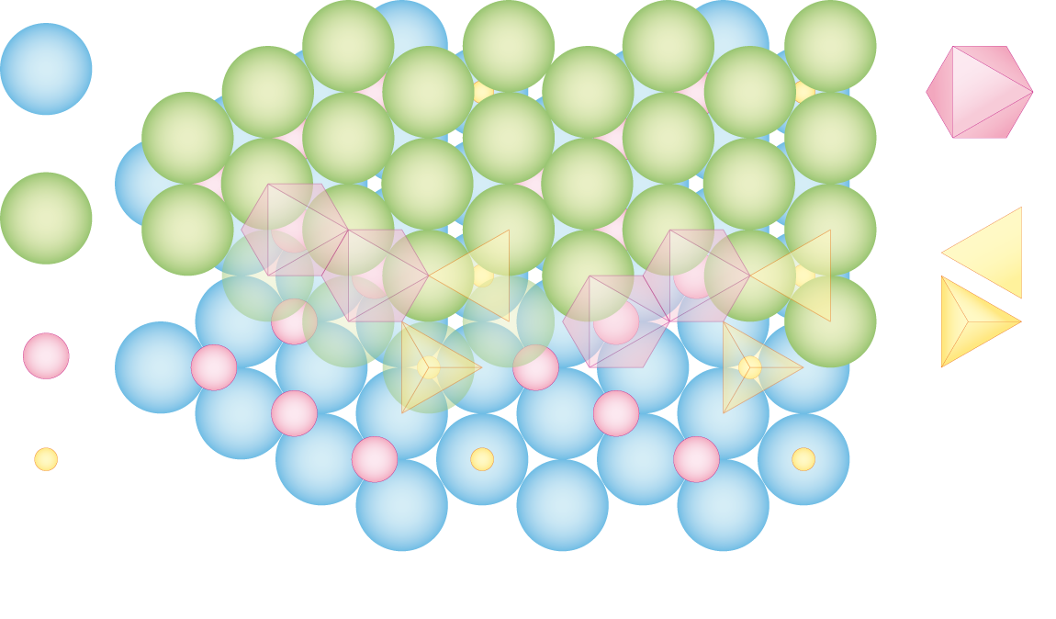
Olivín – (Mg, Fe)₂SiO₄

Slide 38
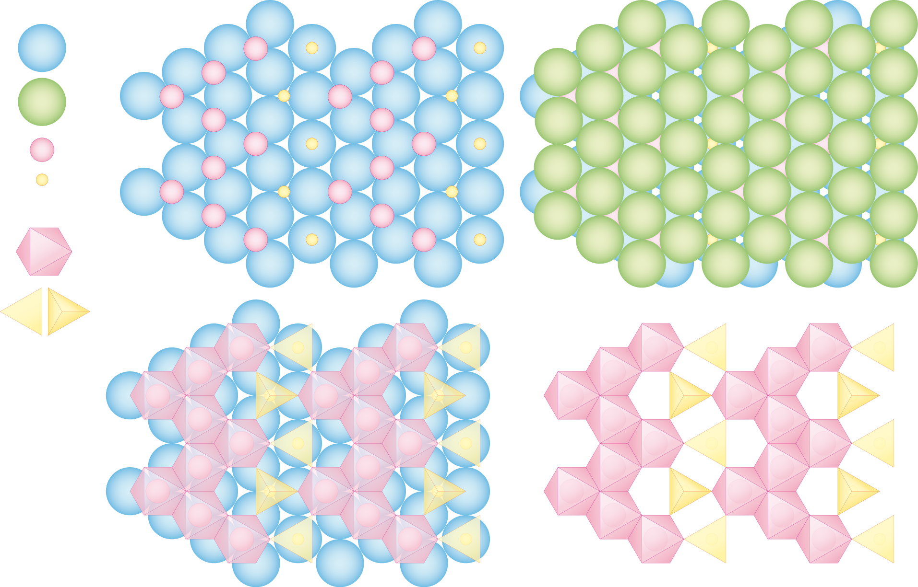
Olivín – (Mg, Fe)₂SiO₄

Slide 39
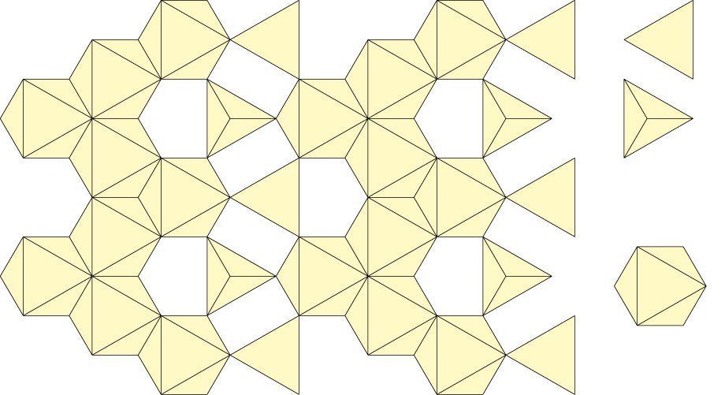
Olivín – (Mg, Fe)₂SiO₄

Slide 40
Inosilikáty
Pyroxeny
Každý Si sdílí dva kyslíky s vedlejšími tetraedry.
Strukturně můžeme zapsat jako (SiO₃)_{n}, kde n je počet tetraedrů v řetězci.

Slide 41
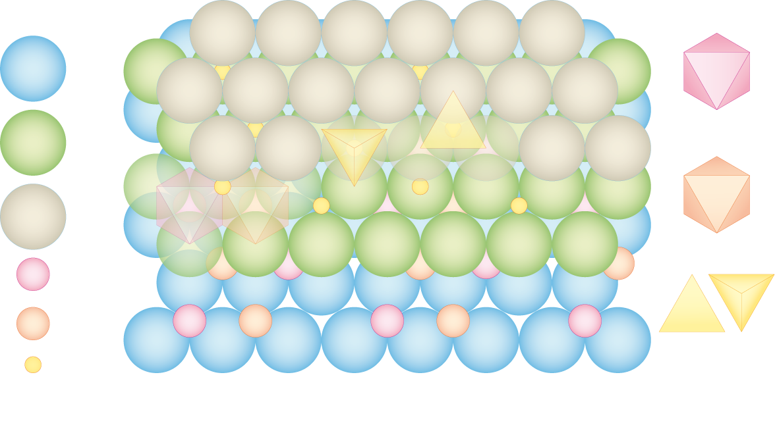
Pyroxeny – diopsid Ca(Mg, Fe)Si₂O₆

Slide 42
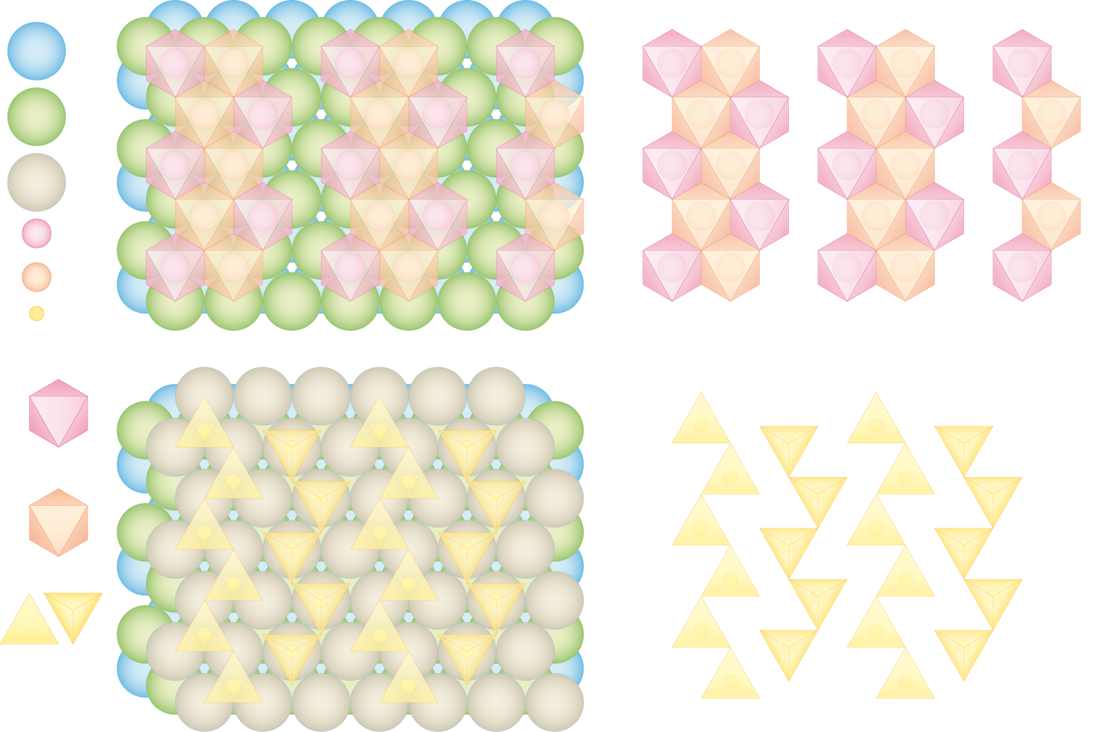
Pyroxeny – diopsid Ca(Mg, Fe)Si₂O₆

Slide 43
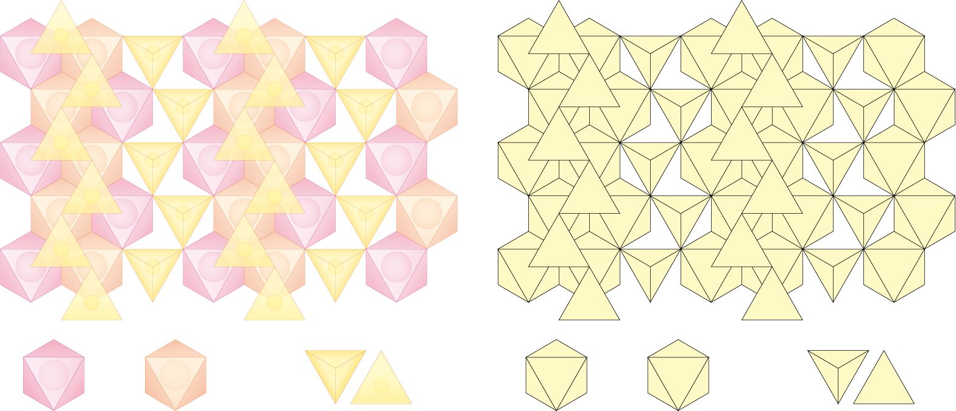
Pyroxeny – diopsid Ca(Mg, Fe)Si₂O₆

Slide 44
Inosilikáty
Amfiboly
Každý druhý Si sdílí tři kyslíky s vedlejšími tetraedry.
Dva spojené pyroxenové řetězce, mezi kterými vznikají větší dutiny, do kterých se vlezou velké anionty (OH⁻ nebo F⁻).
Díky nim nižší stabilita za vysokých teplot.
Strukturně můžeme zapsat jako (Si₄O₁₁)_{n}.

Slide 45
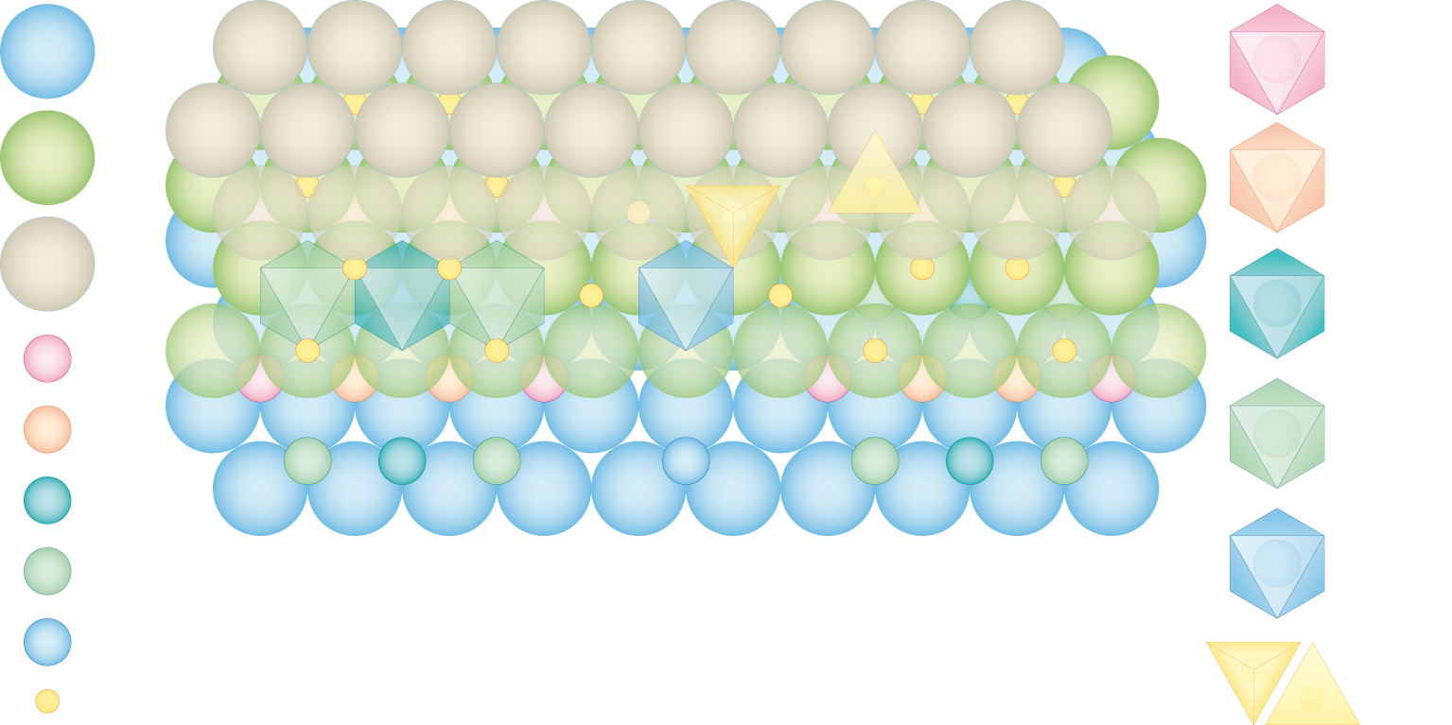
Amfiboly – NaCa₂(Mg, Fe, Al)₅(OH)₂(Si, Al)₈O₂₂

Slide 46
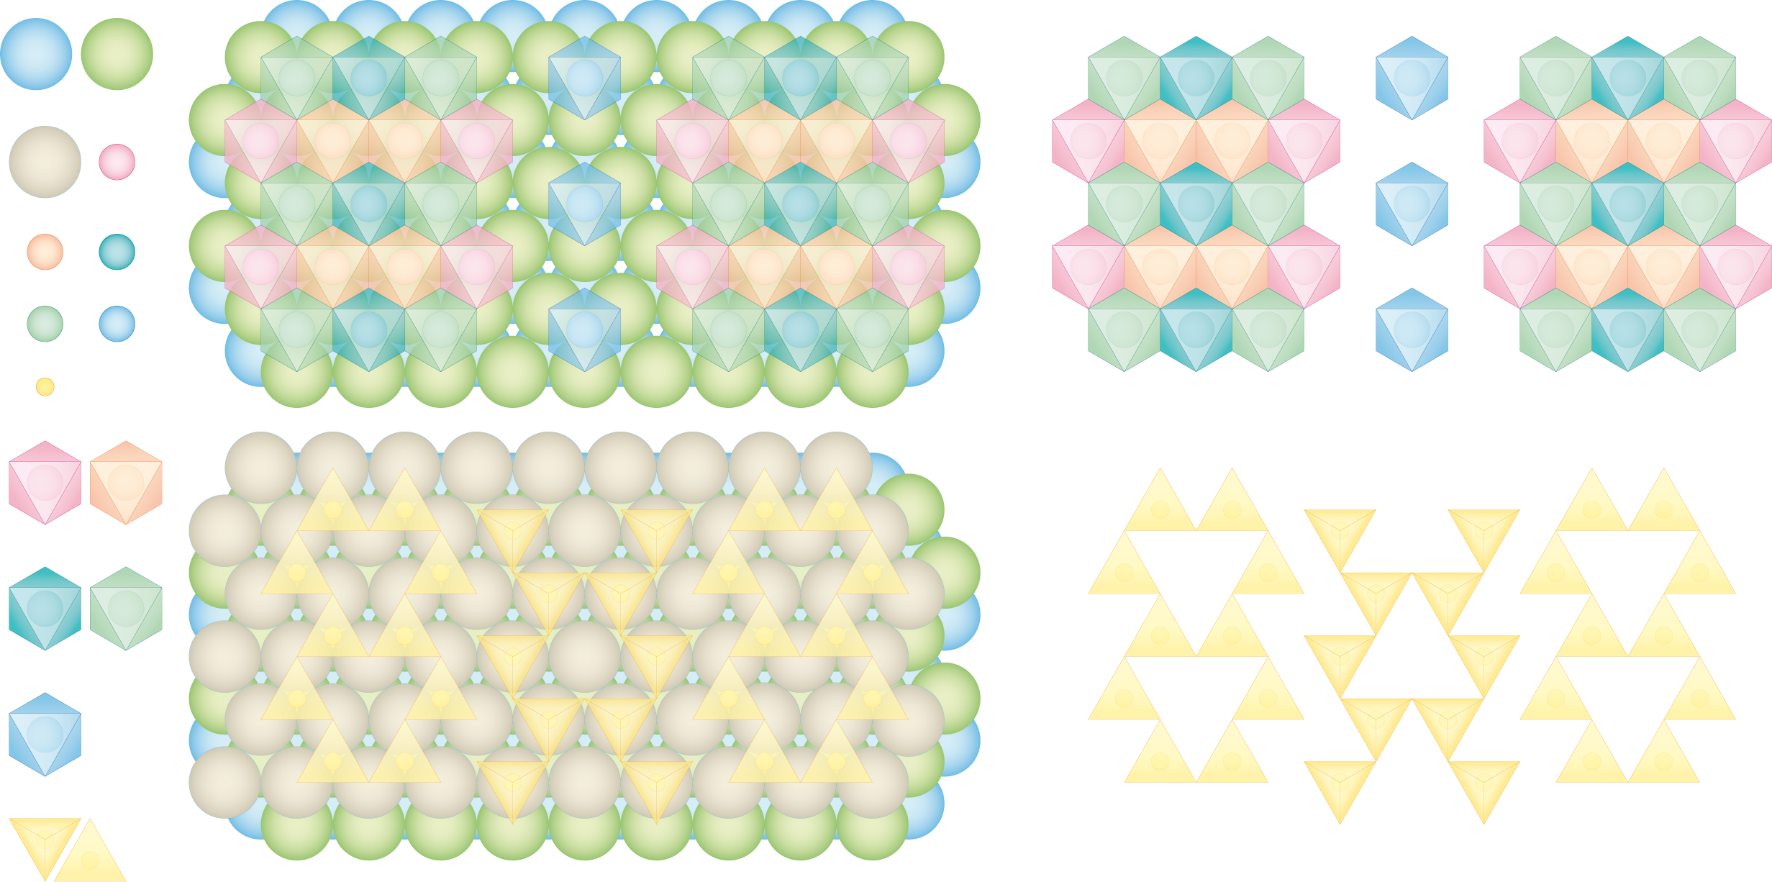
Amfiboly – NaCa₂(Mg, Fe, Al)₅(OH)₂(Si, Al)₈O₂₂

Slide 47
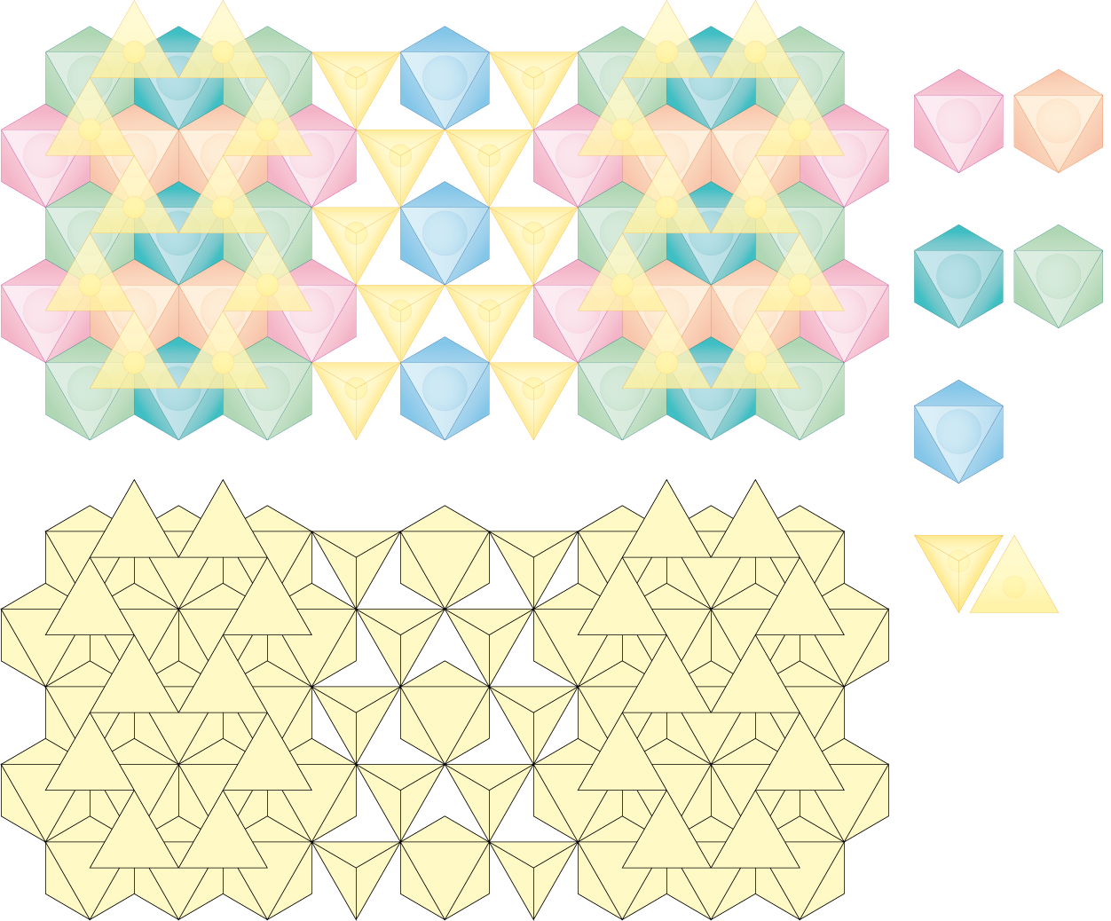
Amfiboly – NaCa₂(Mg, Fe, Al)₅(OH)₂(Si, Al)₈O₂₂

Slide 48
Fylosilikáty
Pokud všechny tetraedry sdílí tři kyslíky s vedlejšími tetraedry, vzniká souvislá rovinná struktura.
Do ok v síti opět mohou vstupovat anionty.
Obecný vzorec je Si₄O₁₀.
Různé typy fylosilikátů (živce, chlority, jílové minerály) se liší „výplní“ mezi silikátovými vrstvami.
Silikátové vrstvy jsou mnohem soudržnější než výplň – proto jsou plošně štěpné (typicky slídy).

Slide 49
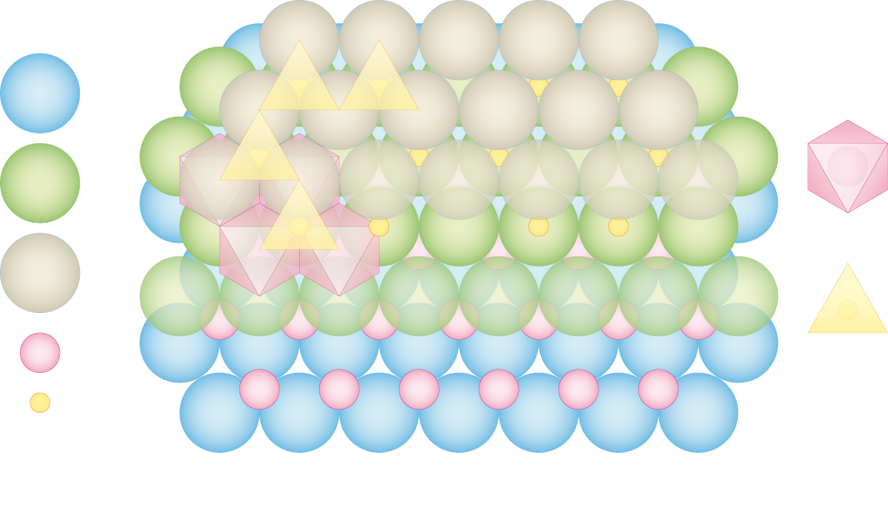
Fylosilikáty – mastek Mg₃(OH)₂Si₄O₁₀

Slide 50
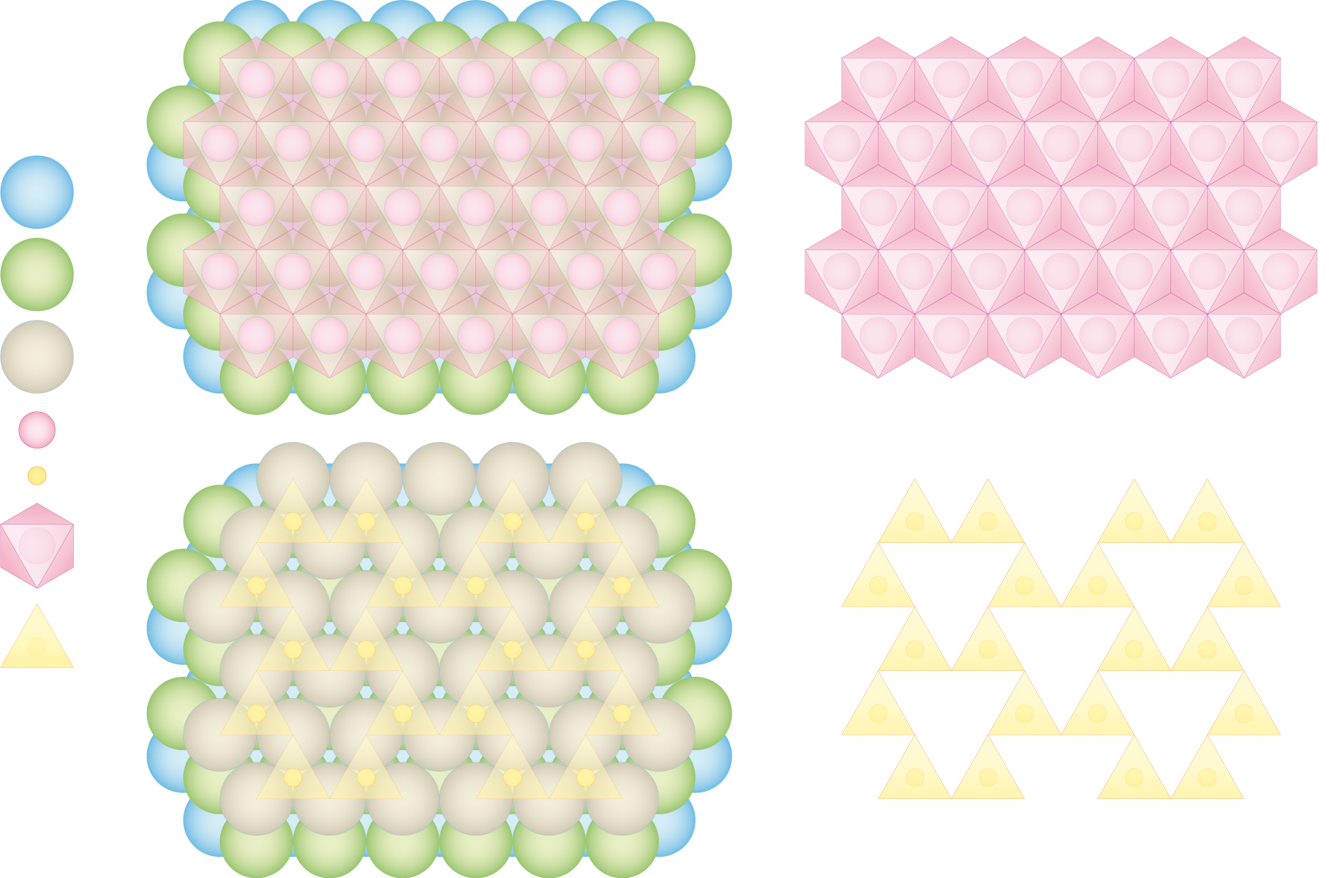
Fylosilikáty – mastek Mg₃(OH)₂Si₄O₁₀

Slide 51
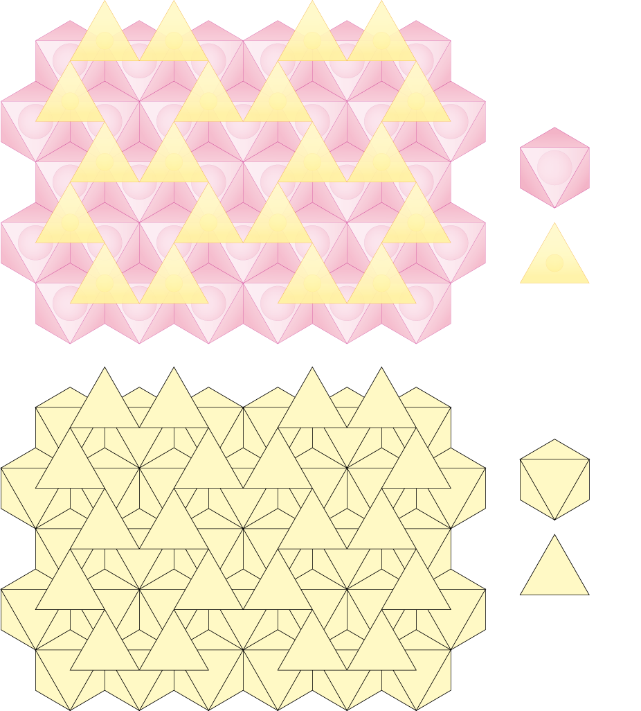
Fylosilikáty – mastek Mg₃(OH)₂Si₄O₁₀

Slide 52
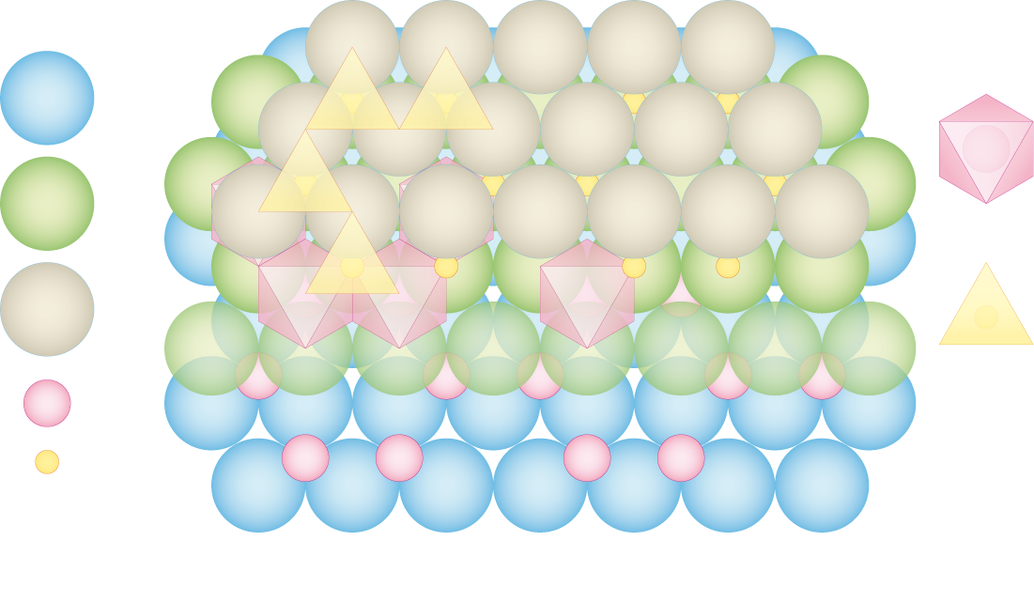
Fylosilikáty – pyrofillit Al₂(OH)₂Si₄O₁₀

Slide 53
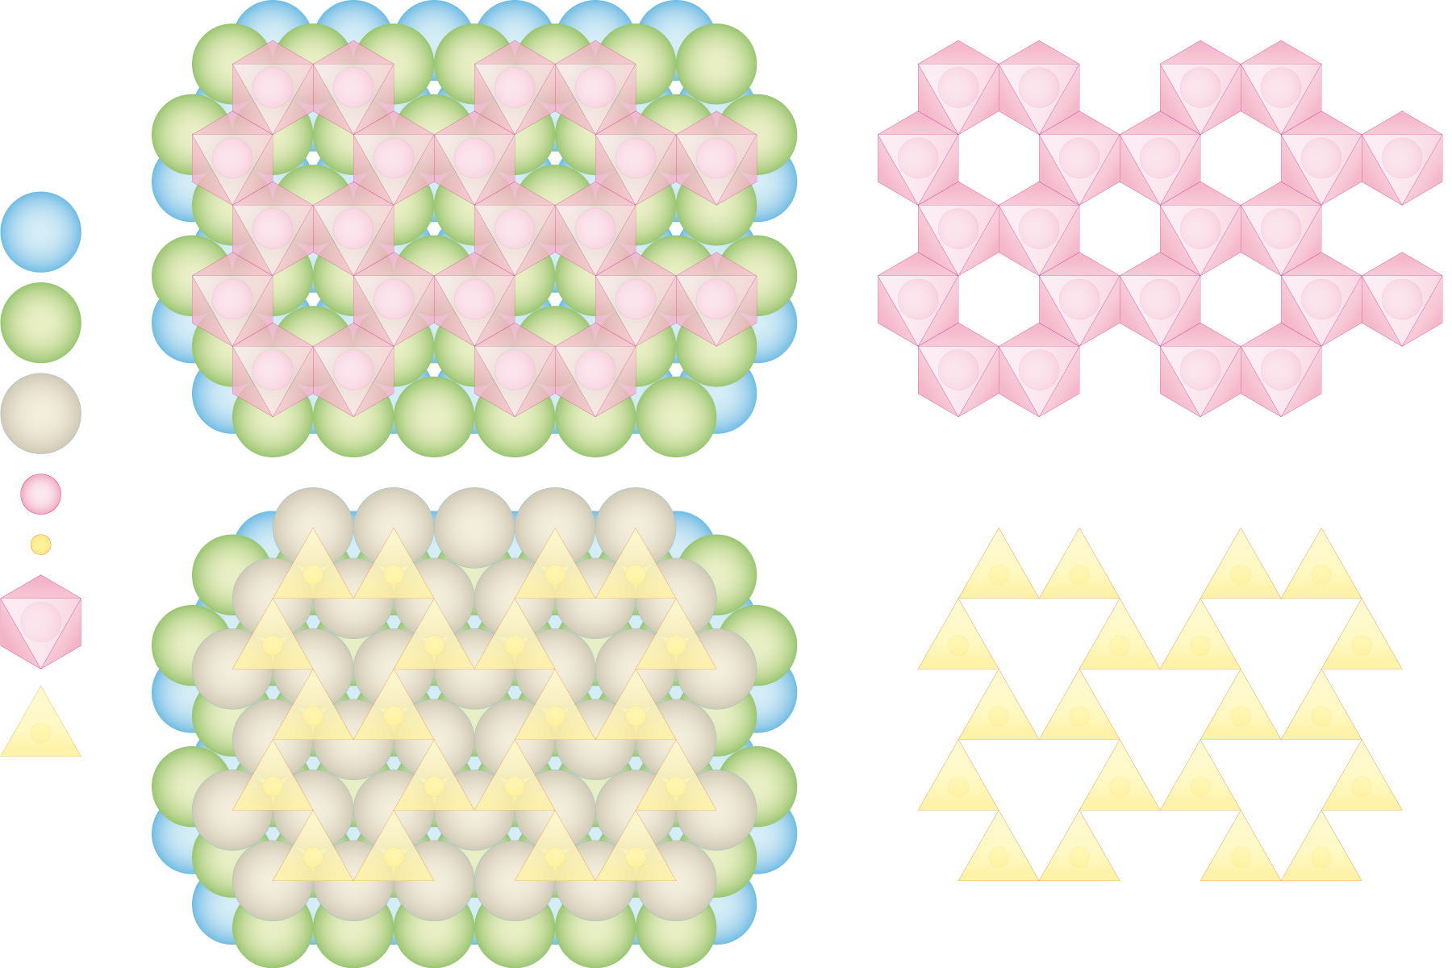
Fylosilikáty – pyrofillit Al₂(OH)₂Si₄O₁₀

Slide 54
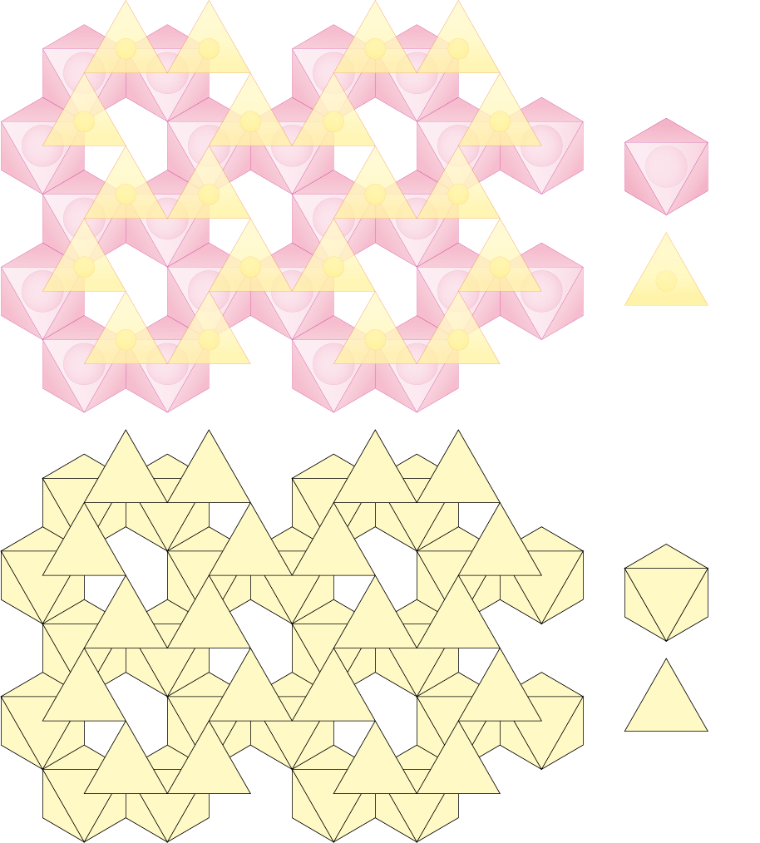
Fylosilikáty – pyrofillit Al₂(OH)₂Si₄O₁₀

Slide 55
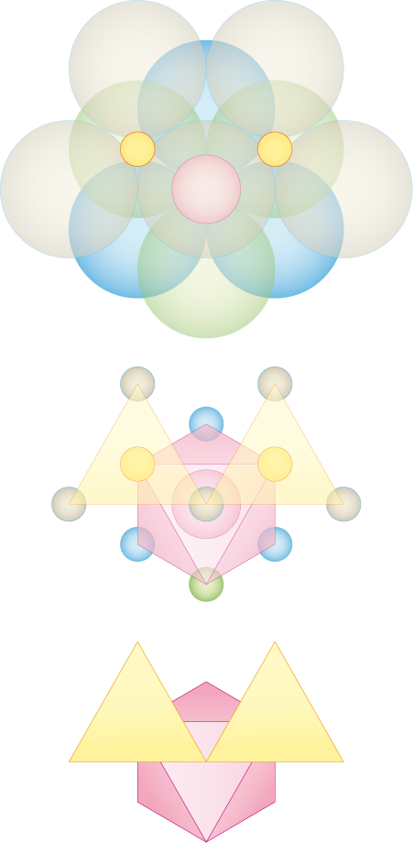
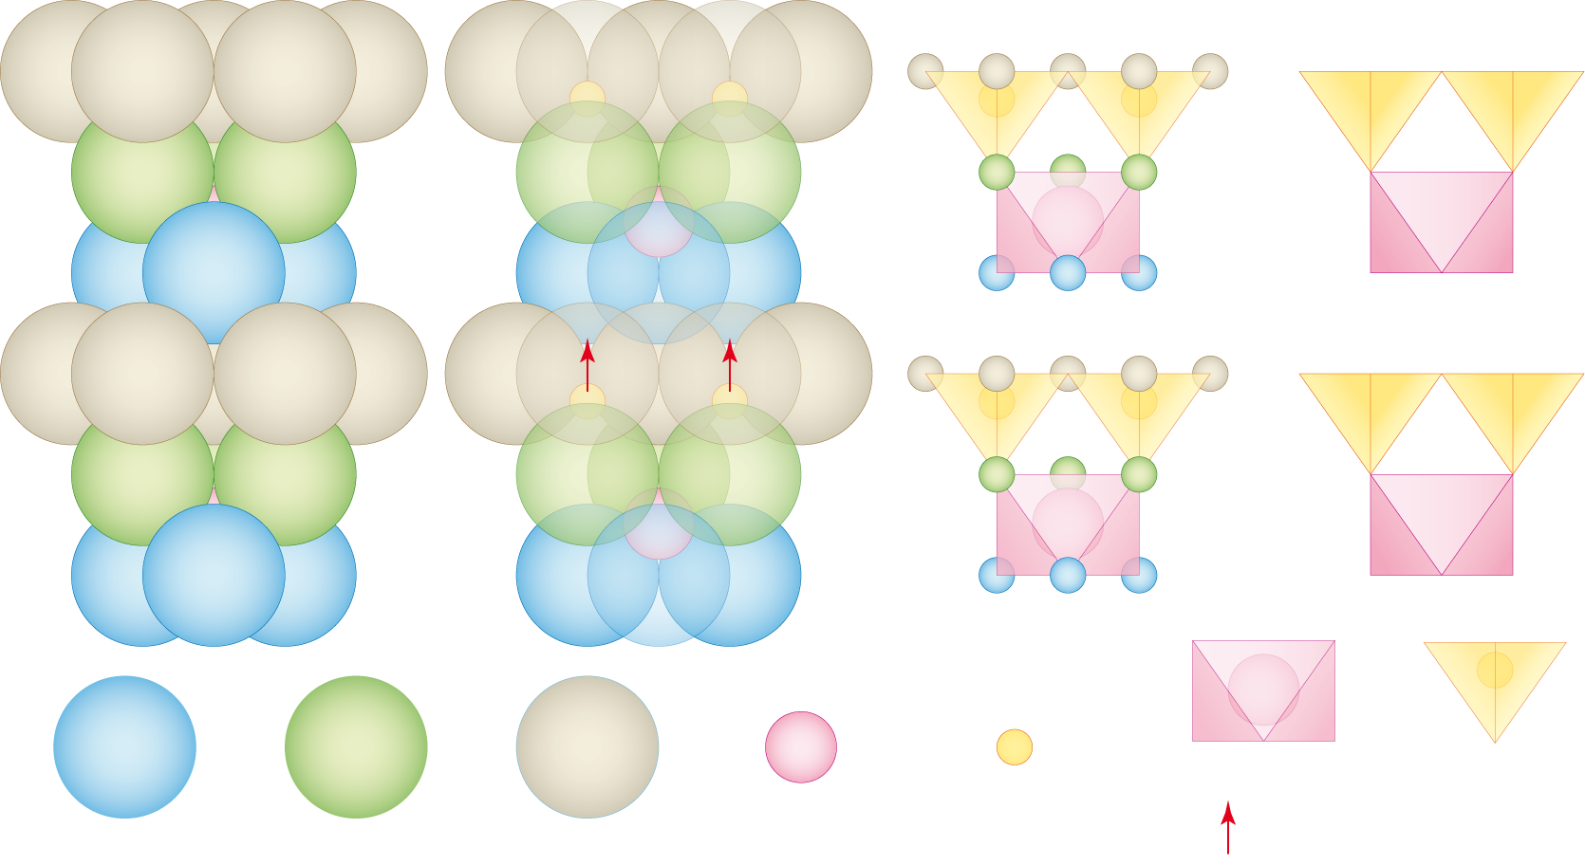
Fylosilikáty
kaolinit Al₄(OH)₈Si₄O₁₀ (dioktaedrický), serpentin Mg₆(OH)₈Si₄O₁₀ (trioktaedrický)

Slide 56
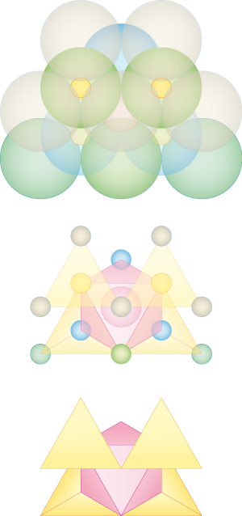
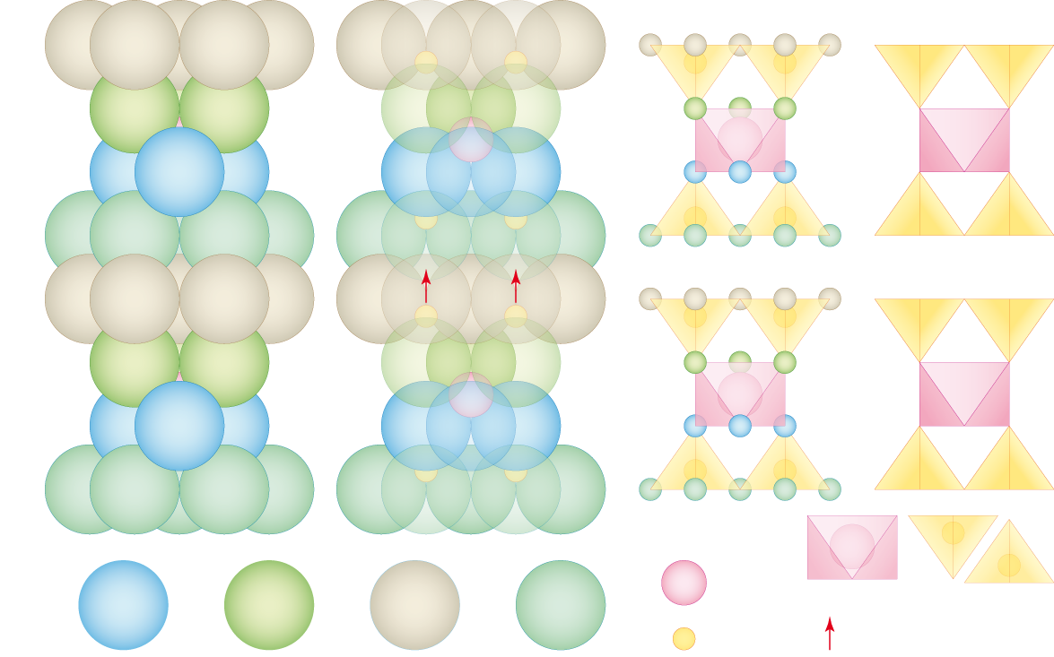
Fylosilikáty
pyrofilit Al₂(OH)₂Si₄O₁₀ (dioktaedrický), mastek Mg₃(OH)₂Si₄O₁₀ (trioktaedrický)

Slide 57
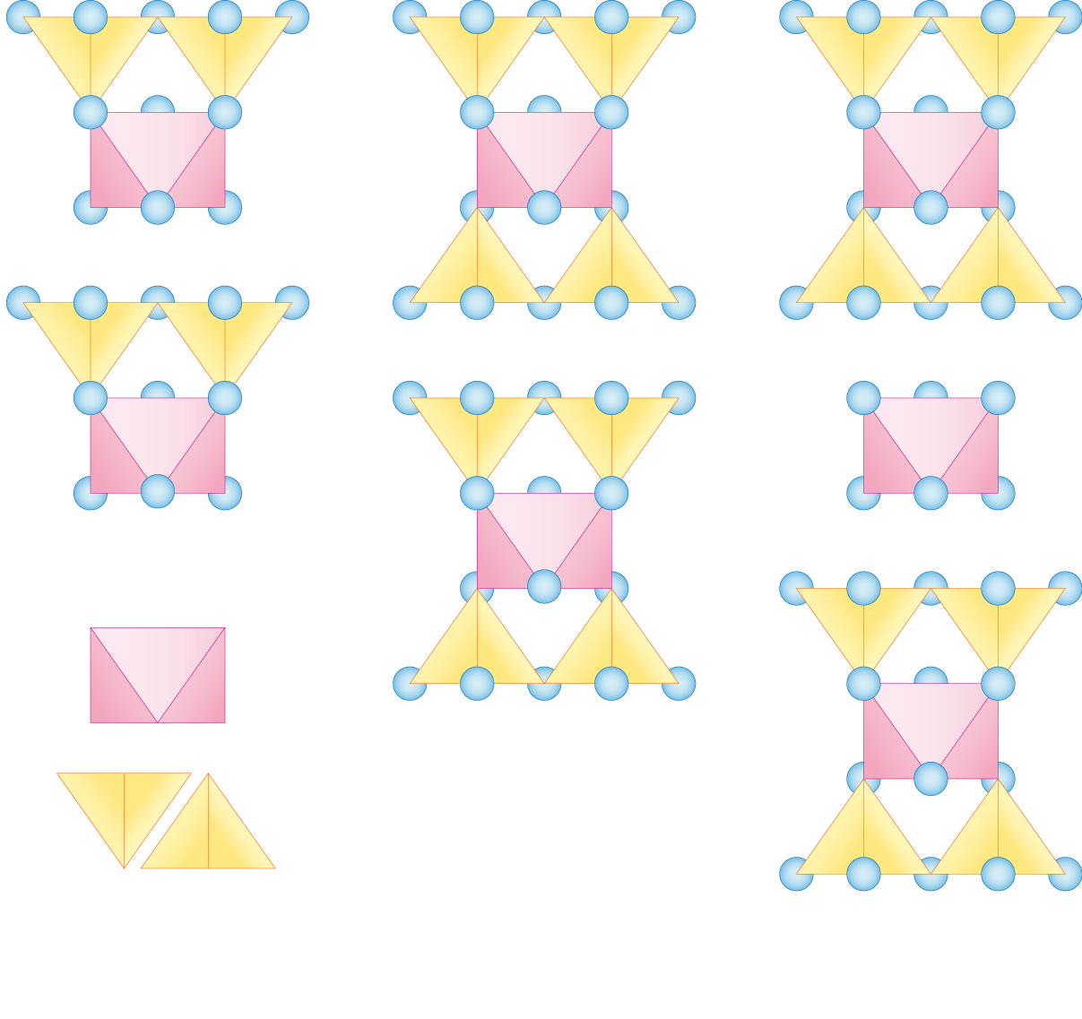
Fylosilikáty

Slide 58
Převzato z Ryan (2014)

Slide 59
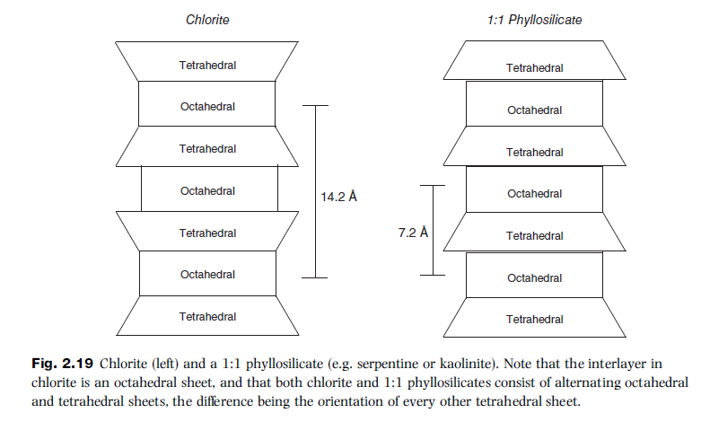
Převzato z Ryan (2014)

Slide 60
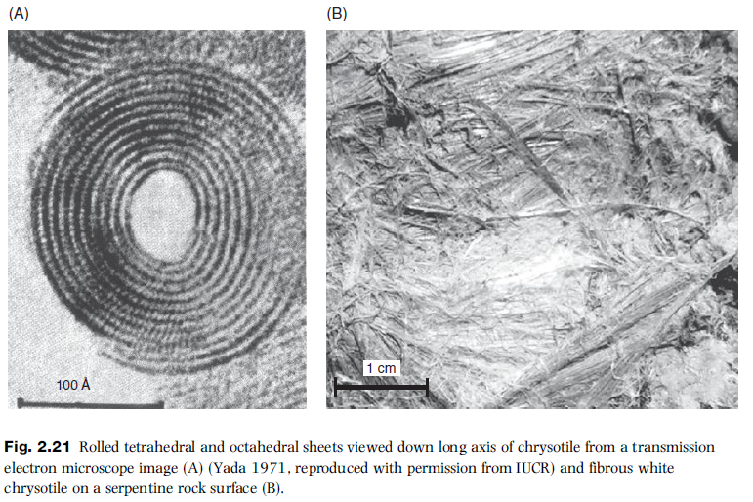
Převzato z Ryan (2014)

Slide 61
Tektosilikáty
Tetraedry sdílí všechny kyslíky – každý kyslík je sdílen dvěma tetraedry.
Objem krystalů je dán zcela kovalentní vazbou a ne uložením iontů.
Špatná štěpnost.
Struktura obsahuje velké prostory a kanály, kterými mohou difundovat kationty i celé molekuly.
Základní struktura je SiO₂.
Při nahrazení křemíku hliníkem (Al3+) mohou do struktury vstupovat poměrně velké ionty (Na⁺, K⁺, Ba²⁺) – živce.

Slide 62
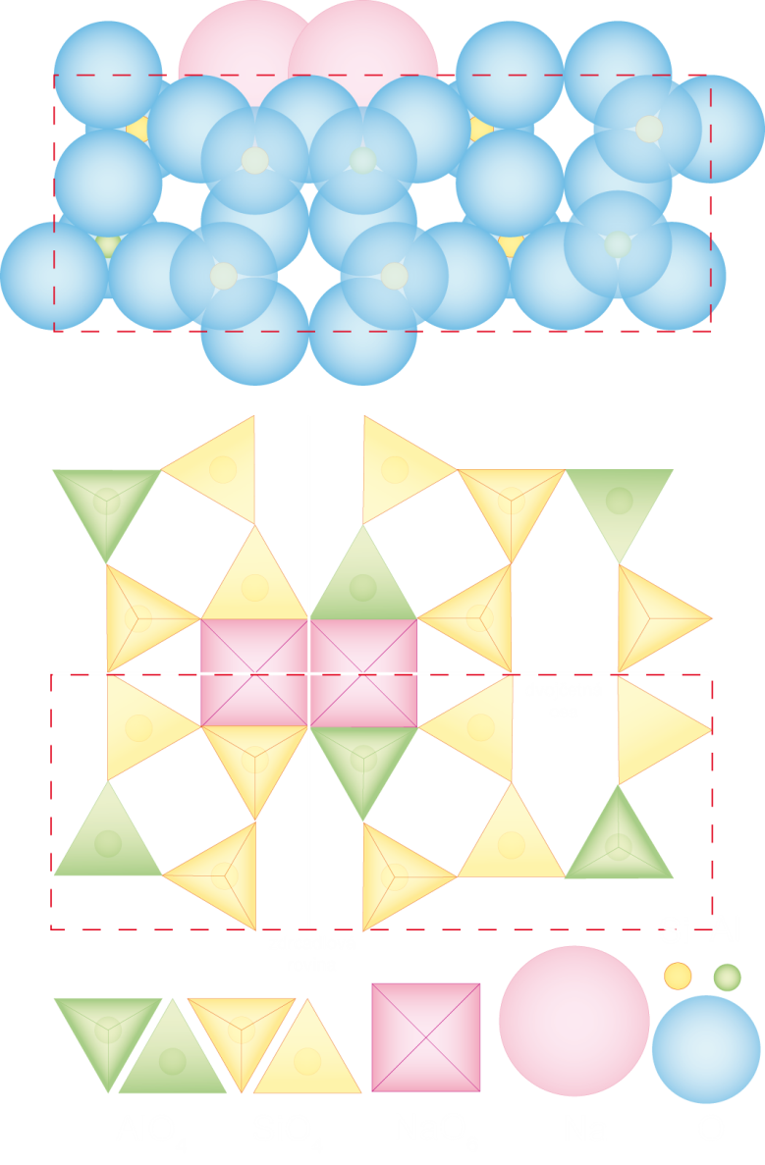
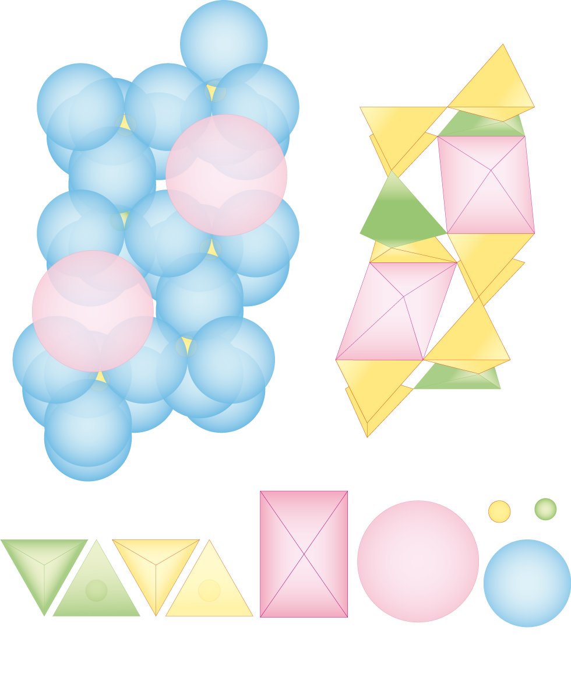
Tektosilikáty

Slide 63
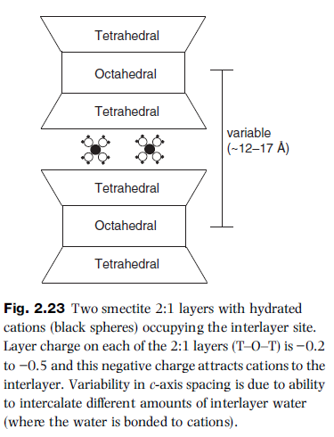
Smektity
Převzato z Ryan (2014)

Slide 64
Zdroje
Neozdrojované obrázky jsou převzaté se svolením doc. Zemana nebo autorské.
Některé ilustrace dále pochází z učebnic:
Gill, R. (2015). Chemical Fundamentals of Geology and Environmental Geoscience. 3rd Edition. John Wiley and Sons. 288p. ISBN: 978-0-470-65665-5
Misra, K. (2012). Introduction to geochemistry: principles and applications. Wiley-Blackwell. 438p. ISBN 978-1-4443-5095-1.
Ryan, P. (2014). Environmental and low temperature geochemistry. John Wiley and Sons. 402p. ISBN 978-1-4051-8612-4 (pbk.)

